Slide 1


Estudios de Judaísmo
COSTUMBRES DE PESAJ
Por: Eliyahu BaYona
Director Shalom Haverim Org
New York

Slide 2
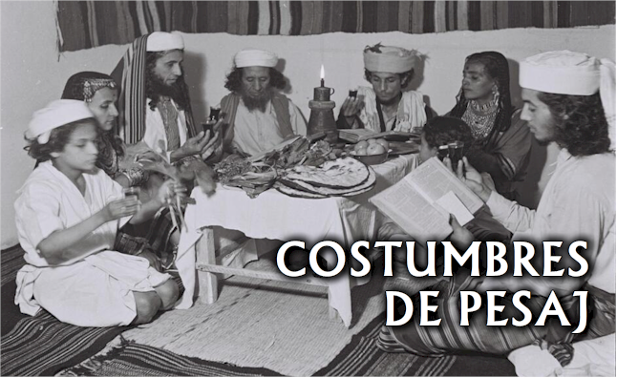
Estudios de Judaísmo

Slide 3
Estudios de Judaísmo
COSTUMBRES DE PESAJ
Agradecimientos a The Jewish Learning y a Salvador Litvak
Cada festividad judía y evento del ciclo de vida tiene alimentos especiales para comer o no comer.
La Pascua está especialmente orientada a la comida; el ritual central de la festividad, el Séder, es básicamente una comida prolongada.

Slide 4
Estudios de Judaísmo
COSTUMBRES DE PESAJ
¿Por qué los judíos están tan obsesionados con la comida?
Una de las razones se remonta al éxodo de Egipto y el regalo de la Torá en el Monte Sinaí.
Desde el comienzo de la civilización, los humanos sacrificaron animales en altares a sus dioses.

Slide 5
Estudios de Judaísmo
COSTUMBRES DE PESAJ
Pero la gente en realidad nunca comía sus animales sacrificados hasta que Dios ordenó a los Kohanim (sacerdotes judíos) que comieran de ciertas ofrendas traídas sobre el altar.
Comer santo nos hace santos, razón por la cual las leyes de kashrut (kosher) se explican extensamente en la Torá y en los comentarios.

Slide 6
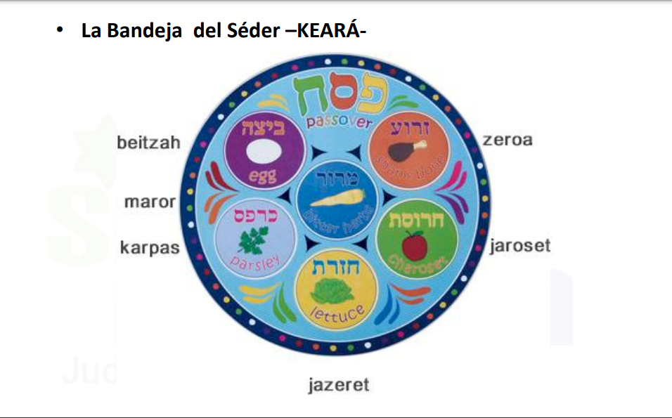
Estudios de Judaísmo
COSTUMBRES DE PESAJ

Slide 7
Estudios de Judaísmo
COSTUMBRES DE PESAJ
Karpas, uno de los alimentos rituales del Séder, es un vegetal que se sumerge en agua salada y luego se come.
Nuestra familia siempre ha usado perejil para karpas, pero el rabino Y.Y. Rubinstein usa papa y eso lo agregamos a nuestra mesa.

Slide 8
Estudios de Judaísmo
COSTUMBRES DE PESAJ
Ciertos animales (es decir, vacas, aves) tienen una cualidad sagrada que los hace aptos para el consumo o el sacrificio.
Pero una vez que el animal tiene una imperfección, es impuro y nunca más puede ser santificado.
Dios creó a los humanos de manera diferente.

Slide 9
Estudios de Judaísmo
COSTUMBRES DE PESAJ
A lo largo de nuestras vidas subimos y bajamos entre la santidad/gozo y la impureza/desesperación.
Ahora volvamos a la patata. La humilde papa pasa toda su vida bajo tierra, rodeada de tierra, pero en Pésaj es elevada a un lugar de gran honor: el plato del Séder.

Slide 10
Estudios de Judaísmo
COSTUMBRES DE PESAJ
El rabino Rubinstein enseña que incluso si pasamos todo el año atrapados espiritualmente en el lodo o revolcándonos en la inmundicia de una sociedad vulgar y materialista, la Pascua es una oportunidad para elevarnos.
Por eso, convirtámonos en una papa!

Slide 11

Estudios de Judaísmo
COSTUMBRES DE PESAJ

Slide 12
Estudios de Judaísmo
COSTUMBRES DE PESAJ
A medida que contamos la historia del éxodo de Egipto, la personalizamos centrándonos en nuestros propios faraones personales (ira, envidia, abuso de sustancias, etc.).
Nosotros también podemos ser como la patata, comenzando en el lodo pero alcanzando un nivel más alto de santidad a través del ritual del Séder.

Slide 13
Estudios de Judaísmo
COSTUMBRES DE PESAJ
CUATRO TAZAS DE LECHE??
Rav Chaim de Brisk (1853-1918) fue visitado antes de Pésaj por un hombre con una extraña pregunta.
El hombre quería saber si podía usar leche en lugar de vino para las cuatro copas en el Séder.

Slide 14
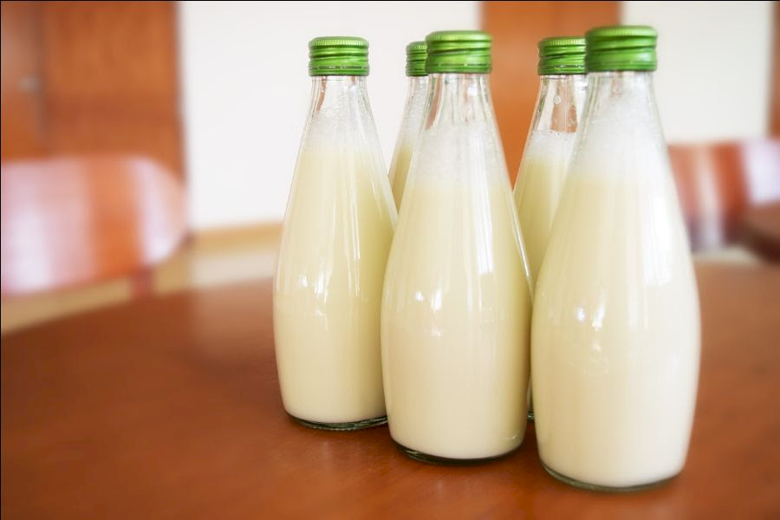
Estudios de Judaísmo
COSTUMBRES DE PESAJ

Slide 15
Estudios de Judaísmo
COSTUMBRES DE PESAJ
En lugar de responder, Rav Jaim le dio al hombre cinco rublos, una suma enorme.
Después de que el hombre se fue, la esposa del rabino le preguntó por qué le había dado tanto dinero al hombre.

Slide 16
Estudios de Judaísmo
COSTUMBRES DE PESAJ
Rav Jaim explicó: “Dado que estaba preguntando si podía beber leche en lugar de vino en el Séder, deduje que no podía comprar vino y, por lo tanto, tampoco podía comprar carne.
El dinero era para que él comprara todo lo que necesitaba para celebrar el festival”.

Slide 17
Estudios de Judaísmo
COSTUMBRES DE PESAJ
Esta historia enseña que la verdadera bondad implica no solo dar cuando se le pide, sino también percibir las necesidades de los demás para que no tengan que pedir.

Slide 18
Estudios de Judaísmo
COSTUMBRES DE PESAJ
10 costumbres de Pascua de todo el mundo
Muchas comunidades judías han desarrollado tradiciones únicas de Pésaj que hacen que la festividad sea más animada y relevante.
Durante más de mil años, los judíos de todo el mundo han utilizado en gran medida el mismo texto hebreo para el Séder de Pésaj.

Slide 19
Estudios de Judaísmo
COSTUMBRES DE PESAJ
Aunque hay muchas ediciones diferentes de la Hagadá, el texto central es casi siempre el mismo. De manera similar, de acuerdo con las restricciones de la Torá y la Mishná, los judíos de todo el mundo comen muchos de los mismos alimentos rituales, como Matzá, Maror y Jaroset.

Slide 20
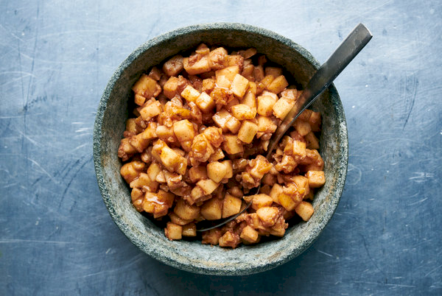
Estudios de Judaísmo
COSTUMBRES DE PESAJ

Slide 21
Estudios de Judaísmo
COSTUMBRES DE PESAJ
Como resultado, las comunidades judías de todo el mundo han desarrollado una serie de tradiciones únicas de Pésaj. Algunos se han vuelto más conocidos en los últimos años, como la tradición sefardí de cantar Had Gadya en ladino o las comunidades marroquíes que marcan el final de la Pascua con una comida festiva alimentada con carbohidratos llamada Mimouna.

Slide 22
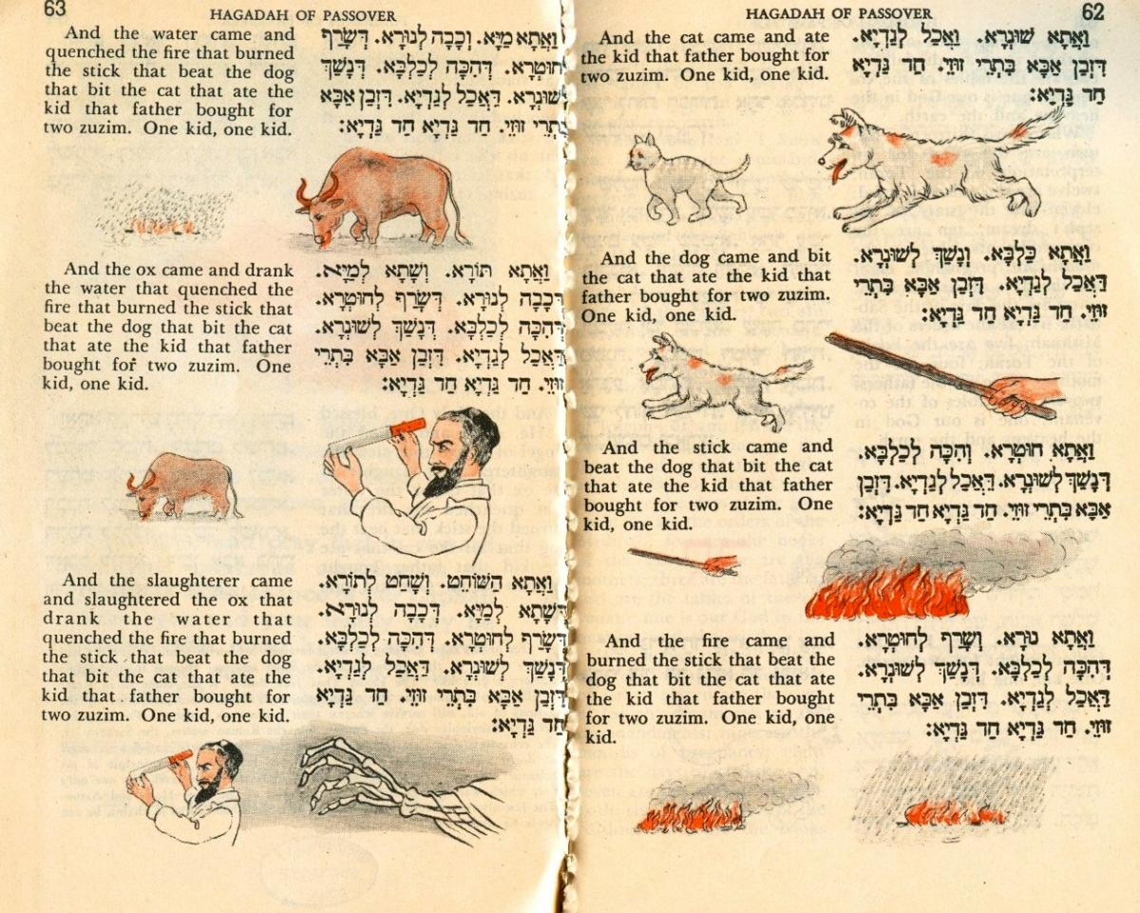
Estudios de Judaísmo
COSTUMBRES DE PESAJ

Slide 23
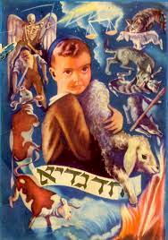
Estudios de Judaísmo
COSTUMBRES DE PESAJ

Slide 24
Estudios de Judaísmo
COSTUMBRES DE PESAJ
Aquí hay 10 tradiciones de Pascua menos conocidas de todo el mundo.
1. Limpieza de Pascua de siguiente nivel
Como la mayoría de las comunidades judías, los judíos kurdos comienzan a prepararse para la Pascua después del final de Purim.

Slide 25
Estudios de Judaísmo
COSTUMBRES DE PESAJ
Sin embargo, la limpieza de Pésaj tradicionalmente implicaba lavar las bolsas que contenían arroz, lentejas y otras legumbres, así como los alimentos mismos, varias veces para asegurarse de que ningún jametz o insectos pudieran hacer que la comida fuera treif para Pésaj.

Slide 26
Estudios de Judaísmo
COSTUMBRES DE PESAJ
Los judíos kurdos también pintaban sus paredes en los días previos a Pésaj, aunque el origen de esa costumbre no está claro.
2. Un Hamsa sangriento
En Mumbai, India, los judíos imitan la sangre del cordero pascual que se untó en las entradas de los hogares israelitas en Egipto en la víspera de su liberación.

Slide 27
Estudios de Judaísmo
COSTUMBRES DE PESAJ
Los judíos de Bene Israel mojan sus manos en la sangre de una oveja o una cabra.
Luego, presionan sus manos contra hojas de papel en blanco y cuelgan las huellas sobre su puerta.
La huella se asemeja a un hamsa y, al igual que el amuleto, simboliza buena suerte y protección.

Slide 28
Estudios de Judaísmo
COSTUMBRES DE PESAJ
3. Una mesa de Séder de joyas y oro
En algunas partes de Hungría y Austria, las mujeres en el Séder decoraban la mesa con sus colecciones de joyas, según este pasaje de Éxodo 3: 21-22 en el que Dios permite que los judíos que escapan saqueen a los egipcios que los habían esclavizado por generaciones:

Slide 29
Estudios de Judaísmo
COSTUMBRES DE PESAJ
“Y dispondré favorablemente a los egipcios para con este pueblo, para que cuando os vayáis, no os vayáis con las manos vacías. Cada mujer tomará prestado de su vecina y del huésped en su casa objetos de plata y oro, y vestidos, y los vestirás a tus hijos e hijas, despojando así a los egipcios.” Éxodo 3:21-22.

Slide 30
Estudios de Judaísmo
COSTUMBRES DE PESAJ
4. Hierba, dulces y monedas del abuelo
Los judíos de Turquía recuerdan la riqueza que los israelitas sacaron de Egipto de manera diferente.
El patriarca de la familia arroja hierba (que simboliza las cañas del Mar Rojo), monedas y/o dulces para que los niños los recojan.

Slide 31
Estudios de Judaísmo
COSTUMBRES DE PESAJ
Mientras arroja los artículos, el padre o el abuelo también compartirán sus deseos de un año productivo por delante.
5. Volver a contar a través de la recreación
En Góra Kalwaria, la ciudad de Polonia en la que se origina el movimiento ger jasídico,

Slide 32
Estudios de Judaísmo
COSTUMBRES DE PESAJ
las familias vertían agua en su piso y luego los miembros de la familia recreaban el momento en que los israelitas cruzaron el Mar Rojo caminando a través de él.
Esta costumbre siempre ocurre el séptimo día de la Pascua, porque la tradición judía dice que el séptimo día es cuando los israelitas llegaron al mar.

Slide 33
Estudios de Judaísmo
COSTUMBRES DE PESAJ
Mientras caminan por el agua, algunos judíos nombrarán los pueblos y ciudades de donde sus antepasados ​​fueron desplazados en Europa.
Algunas familias judías rumanas también llenan una bolsa o funda de almohada con objetos pesados ​​y

Slide 34
Estudios de Judaísmo
COSTUMBRES DE PESAJ
dando varias vueltas alrededor de la mesa del Séder mientras la cargaban, para recordar a los israelitas saliendo de Egipto con sus pertenencias a la espalda.
Muchos judíos Sefardíes acostumbran colocar matzos en sus hombros y caminar alrededor de la mesa declarando la salida de Egipto.

Slide 35
Estudios de Judaísmo
COSTUMBRES DE PESAJ
6. Copa del faraón
Mientras que llenar una copa para Elijah, y algunas veces para Miriam y/o Ruth, es un ritual familiar en la mayoría de los Séders, los judíos de la India también llenan una copa no para un héroe sino para un villano: Faraón.

Slide 36
Estudios de Judaísmo
COSTUMBRES DE PESAJ
El vino de esta copa luego se vierte en las copas de cada participante del Séder, como un desaire al malvado rey egipcio.
7. Aquí no hay plato de Séder
Los judíos yemenitas no usan un plato para su plato de Séder.

Slide 37
Estudios de Judaísmo
COSTUMBRES DE PESAJ
En cambio, toda la mesa se utiliza como plato de Séder, con las verduras dispuestas estéticamente. Esta falta de un plato probablemente refleja una práctica antigua. En la época de los rabinos, la comida se servía comúnmente en bandejas que se colocaban sobre taburetes para crear mesas individuales para comer.

Slide 38
Estudios de Judaísmo
COSTUMBRES DE PESAJ
Los judíos en Túnez tampoco usan un plato; en cambio, los alimentos rituales que de otro modo se encuentran en un plato de Séder se colocan en una canasta de caña, para evocar que Moisés fue colocado en una canasta cuando era un bebé.

Slide 39
Estudios de Judaísmo
COSTUMBRES DE PESAJ
Luego, la matriarca de la casa toma la canasta de juncos y la coloca sobre la cabeza de cada invitado.
La matriarca dice: “Salimos de Egipto”.
El huésped responde: “Ayer éramos esclavos. Hoy somos libres. Este año, estamos aquí. El próximo año seremos personas libres en la tierra de Israel”.

Slide 40
Estudios de Judaísmo
COSTUMBRES DE PESAJ
Las comunidades judías de Marruecos recitan un diálogo similar; sin embargo, los judíos marroquíes usan un plato de Séder en lugar de una canasta de caña.

Slide 41
Estudios de Judaísmo
COSTUMBRES DE PESAJ
8. Pascua en Etiopía
Dado que los judíos de Beta Israel no se encontraron con el judaísmo rabínico hasta la década de 1900, las celebraciones de la Pascua en Etiopía se derivaron únicamente de las costumbres locales y la Torá.

Slide 42
Estudios de Judaísmo
COSTUMBRES DE PESAJ
Los judíos etíopes entendían que la palabra jametz incluía todos los alimentos fermentados y se abstenían de consumir yogur, mantequilla, queso y cualquier bebida con levadura.
Beta Israel también realizaba el sacrificio ritual de un cordero pascual y untaba su sangre sobre las entradas de sus sinagogas.

Slide 43
Estudios de Judaísmo
COSTUMBRES DE PESAJ
En lugar de las hagadot, la opresión y la liberación de los israelitas se relataban leyendo directamente de un Séfer Torá.
Hoy en día, muchos judíos etíopes, especialmente en Israel, han adoptado costumbres rabínicas como las hagadot y los platos del Séder.

Slide 44
Estudios de Judaísmo
COSTUMBRES DE PESAJ
9. Yajatz místico
En muchas comunidades judías originarias del norte de África, romper la matzá del medio (yajatz) adquiere un significado místico. La matzá se parte para parecerse a la letra hebrea "hey", que tiene connotaciones cabalísticas de redención en el Séder.

Slide 45
Estudios de Judaísmo
COSTUMBRES DE PESAJ
Se eligió la letra hey porque su valor numérico es cinco y la quinta copa de vino en el Séder se sirve para Elías, el profeta que anunciará la venida del mesías.
Algunos judíos sirios rompen la matzá del medio para parecerse a las letras hebreas "dalet" y "vav".

Slide 46
Estudios de Judaísmo
COSTUMBRES DE PESAJ
Los valores numéricos de las letras suman 10, lo que puede representar las 10 plagas o las 10 sefirot, emanaciones místicas de Dios, como también las 10 Proclamaciones dadas en Har Sinaí (Los 10 Mandamientos).

Slide 47
Estudios de Judaísmo
COSTUMBRES DE PESAJ
10. Látigos de Cebolleta
Al cantar Dayenu, algunos judíos persas y afganos tienen la costumbre de golpearse levemente en la espalda con cebolletas o puerros.
Esta tradición simboliza los azotes que los israelitas sufrieron en Egipto mientras estaban esclavizados.

Slide 48
Estudios de Judaísmo
EL MESIANISMO – MESIAS – ERA MESIANICA
BIBLIOGRAFÍA:G.F. Moore, Judaísmo en los primeros siglos de la era cristiana, 2 (1946), 377–95; Saadiah Gaon, El libro de creencias y opiniones, tr. por S. Rosenblatt (1948), 323–56; Moisés Maimónides, El guía de los perplejos, tr. por S. Pines (1963), passim; C. Montefiore y H. Loewe, Antología rabínica (1938), cap. 31 e índice, S.V. Mundo por venir; A. Cohen, Everyman's Talmud (1932), cap. 11 e índice, S.V. Mundo por venir; M. Kadushin, La mente rabínica (1952), índice, S.V. Olam ha-Ba; Mundo por venir.
https://www.jewishvirtuallibrary.org/messiah
http://www.come-and-hear.com/shabbath/shabbath_31.html
https://www.accidentaltalmudist.org/

Slide 49

1
Fuentes: Torah, Talmud, Sefaria, Jewish Concepts, Wikipedia, Kabbalah Online, Zohar, Rambán, Rashí, Maimonides, Bereshit con Rashí, Rabí Shimsom Rafael Hirsch, El Jumash, Dr. Yael Ziegler.
http://bit.ly/1dzs4zj
https://www.sefaria.org/Rabbeinu_Bahya%2C_Shemot.20.14.7?lang=bi&with=all&lang2=en
https://silo.tips/download/historia-de-israel-por-eliyahu-bayonah-director-shalom-haverim-org-new-york
https://www.sefaria.org/topics/olam-haba?tab=sources
https://www.jewishvirtuallibrary.org/tractate-sanhedrin-chapter-11
https://www.sacred-texts.com/jud/t08/t0814.htm
https://www.sefaria.org/Sanhedrin.97a.3?lang=bi&with=Commentary&lang2=en
Derechos Reservados Shalom Haverim Org
http://www.shalomhaverim.org
Director: -
ELIYAHU BAYONA BEN YOSEF
13 Nisán, 5782 – Abril 14, 2022 Monsey New York

